Slide 1
躁动的web动画 ——第26讲 弹弹球（二）
主讲人：kong66

Slide 2
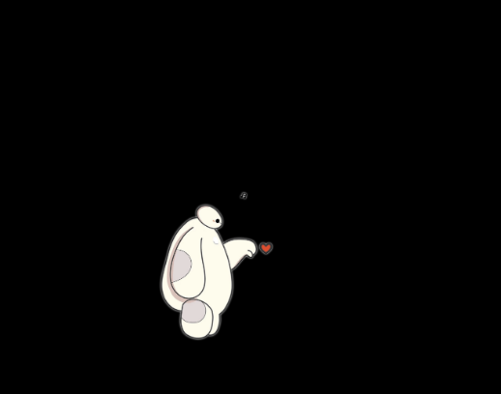
1.目标——弹弹球（二）（难度：4.0）
本期我们的目标是制作一个弹弹球，鼠标点击并且拖动目标时，好像有一根弹力绳在拉住目标，鼠标松开，物体会在屏幕上滑动，碰到窗口边缘会反弹，最后目标会在摩擦力作用下逐渐停止.
该案例通过静态图片很难演示，请大家参考代码实例来学习教程

Slide 3
2.分析需求——庖丁解牛
鼠标拖动目标要体现出弹性绳的效果，就要在鼠标方向对目标施加一个虚拟的弹性力
鼠标松开，目标由于惯性继续滑动，但是不能无限运动下去，需要设定一个虚拟的摩擦力
物体的运动就是在拉力和摩擦力合力作用下的结果，我们需要运用物理知识，来刷新物体的速度和运动状态

Slide 4
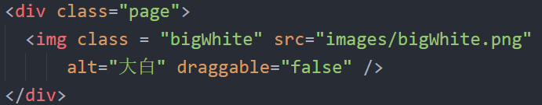
3. 目标物体
所谓的目标物体就是一个HTML元素，本案例中就是一个img图片，然后采取固定定位，方便设置它在窗口中的位置.
另外，通过设置transform: translate(-50%,-50%);样式，将元素的坐标原点从左上角移动到元素中心.

Slide 5
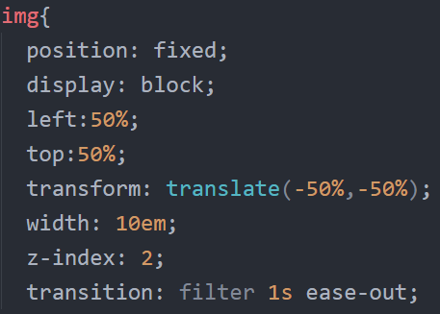
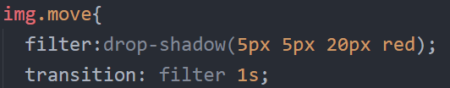
拖动时，有红色投影

Slide 6
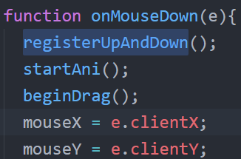
4. 拖动
绑定元素的点击事件，鼠标按键按下时，注册鼠标移动和弹起事件，记录鼠标的位置；鼠标按键弹起时，注销鼠标的移动和弹起事件，这样如果没有拖动时，就不用每帧都处理了，提高效率.
注册按下弹起事件
启动动画，开始拖拽
记录鼠标位置

Slide 7
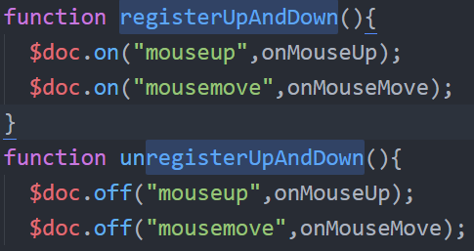
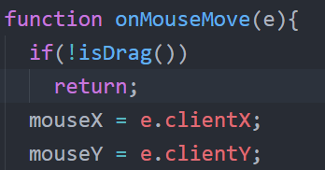
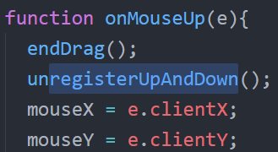
注册按下弹起事件
注销按下弹起事件
注意鼠标移动和弹起事件是注册在document元素上的，因为移动和弹起，很可能不是在目标元素上发生的
鼠标移动，记录位置
鼠标弹起，注销事件

Slide 8
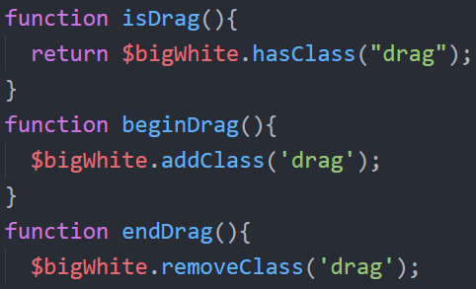
目标是否被拖动，通过为元素添加类来标识，只有在被拖动的时候才会计算拉力.
是否被拖动
开始拖动
结束拖动

Slide 9
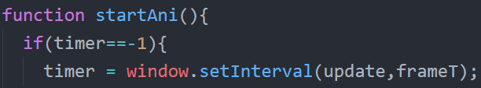
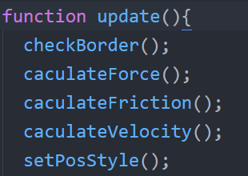
5.虚拟力的计算
当目标在运动或者被拖动的时候，需要每帧计算虚拟的拉力和摩擦力，进而计算出物体的速度，最后利用速度乘以帧时间，得到位移，设置目标的位置.
刷新函数
边界检测
计算拉力
计算摩擦力
计算速度
设置元素位置

Slide 10

5-a 位移计算
首先根据当前速度更新物体的位置，
位移 = 速度 * 时间
这个速度其实变速的，但是由于一帧的时间很短，而且变速位移的计算非常复杂，我们就假设一帧时间内，速度是匀速匀速的，这样计算简单，且结果偏差不大，接近真实.
每秒30帧，每帧1/30秒

Slide 11
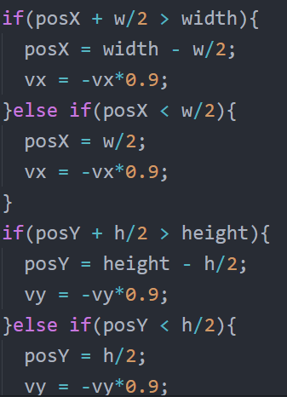
5-b 边界检测
位移计算后，如果此时的位移超过了窗口的边界，那么需要体现出反弹的效果，速度要取反，同时，位置要进行矫正，不能超过边界.另外，速度乘以个0.9，虚拟碰撞的能量损失.

Slide 12
5-c 拉力计算
鼠标拖动物体的时候，会有虚拟拉力的产生，这个拉力类似于弹簧产生的拉力，距离越远，力越大.距离和力之间的关系通过以下公式计算
F = d * k
K是弹性系数，我们自己定义一个即可，d是位移，也就是鼠标和目标元素之间的距离.

Slide 13
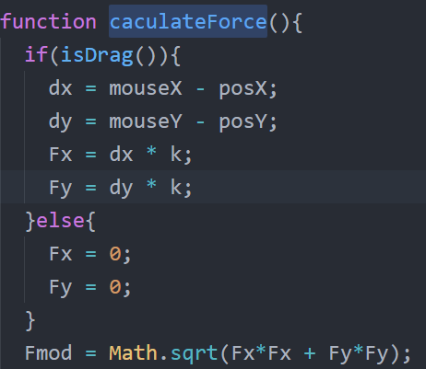

计算鼠标和目标的距离
计算拉力
如果没有拖动，拉力为0
拉力的模（大小），后续使用

Slide 14
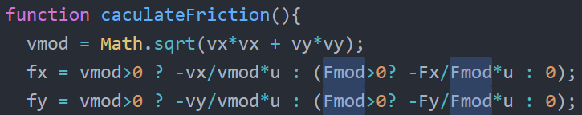
5-d 计算摩擦力
摩擦力分为滑动摩擦力和静摩擦力，都是阻碍运动的，这里简化为两者相等，滑动摩擦力的计算为：
F = m*g * u
m*g 其实就是物体的重力，对摩擦面的压力，u是摩擦系数，我们这里假设m*g = 1， 那么u就是摩擦力.
如果有速度，那么摩擦力，和速度方向相反;
没有速度，如果有拉力，摩擦力和拉力方向相反

Slide 15
5-e 计算速度
要计算速度，首先要计算合力，也就是拉力和摩擦力的合力，这个计算很简单：
合力 = 摩擦力 + 拉力
当然这个两个力的方向是相反的，速度为：
V = V0 + a * t
一帧之内，认为加速度不变，a = F/m 假设m=1,
另外需要考虑一个特殊情况，当摩擦力大于拉力，而且在一帧的时间内，由于摩擦力作用，会使物体停下来时，要将速度设置为0，否则会出现摩擦力使速度反向，停不下来的情况，但并不符合事实.

Slide 16
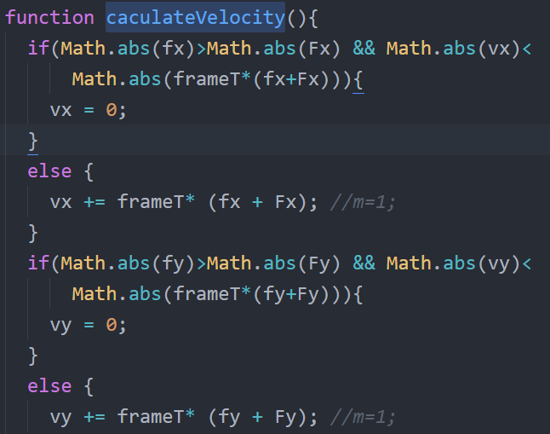
本帧内会停止运动
计算新的速度

Slide 17
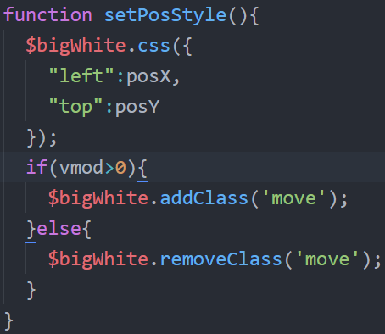
5-f 设置样式
根据计算完成后，我们设置元素的位置即可

Slide 18
6.更多思考
如果鼠标拖拽物体不是弹力绳效果，直接可以拖动扔出，该如何实现？
本期内容就讲到这里，谢谢大家！

